Slide 1
НОВА УКРАЇНСЬКА ШКОЛА: НАСТУПНІСТЬ ПОЧАТКОВОЇ ТА БАЗОВОЇ СЕРЕДНЬОЇ ОСВІТИ
Вітюк Валентина Володимирівна,
доктор педагогічних наук, доцент, професор
кафедри теорії і методики початкової освіти

Slide 2
Нова українська школа
Що змінилося? Чому? Чим зумовлені зміни?
підходи до навчання - змінюється час – школа у минулому?..
зміст освіти … 38 / 76 – позиція України за рейтингом
системи середньої освіти
навчання впродовж життя, відкривати
нові можливості в собі, в світі,
бути адаптивним, гнучким
hard skills – soft skills (85 % кар’єрного успіху)
результати ЗНО
- змінюються діти
Діти НУШ – покоління Альфа народжені з 2010 - року, коли вийшов
перший iPad і був запущений Instagram
підвищена чутливість
до оцінок оточення

Slide 3
Реформа шкільної освіти в Україні
2016/2018 рр. – розроблення нового Державного стандарту початкової освіти, розширення доступу до інклюзивної освіти через запровадження субвенції з держбюджету на інклюзивну освіту, проведення семінарів та виготовлення методичних матеріалів, підготовка тренерів, апробація модельних навчальних програм у пілотних школах для 1 класу, курси підвищення кваліфікації для директорів (заступників директорів початкової школи), розроблення нової процедури атестації вчителів та керівників шкіл, розроблення мережі опорних шкіл з урахуванням перспективних планів створення об’єднаних територіальних громад
жовтень 2016 р. – рішенням Колегії МОН України ухвалена Концепція Нової української школи
вересень 2017 р. – ухвалено новий Закон України «Про освіту»
лютий 2018 р. – Кабінет Міністрів затвердив новий Державний стандарт початкової освіти
2017/2018 рр. – апробація Держстандарту в 100 школах України
2018/2019 рр. – навчання вчителів початкової школи: онлайн-курс на освітній платформі EdEra + очні сесії з тренерами
2019 р. – стартував пілотний проєкт сертифікації вчителів початкових класів – Порядок проведення інституційного аудиту, Державною службою якості освіти розроблено Рекомендації до побудови внутрішньої системи забезпечення якості освіти у ЗЗСО (20% надбавки до посадового окладу та звільнення від атестації)
2018/2022 рр. – навчання в початковій школі за новим Держстандартом

Slide 4
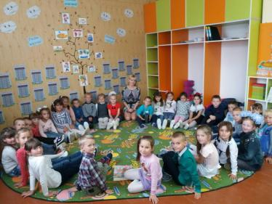
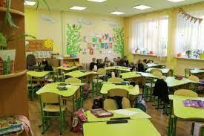
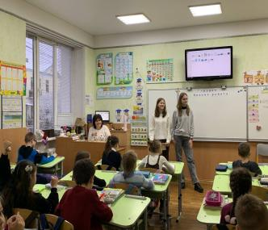
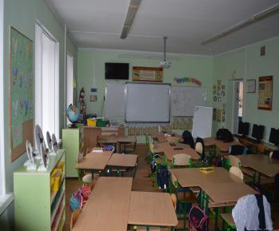
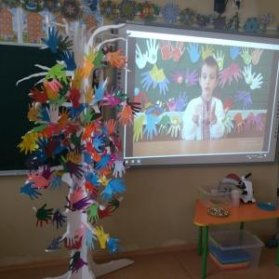
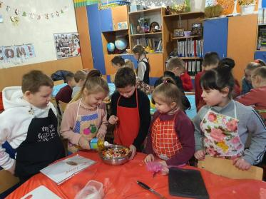

Slide 5
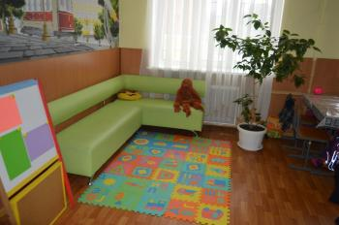
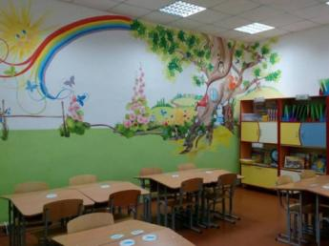
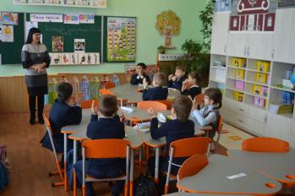
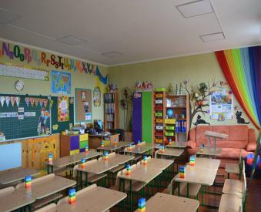
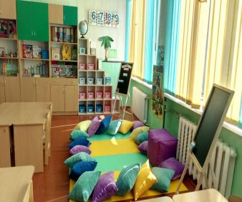
Стіни, що говорять.
«Веселі» коридори.
Комфортна зона відпочинку.
Мобільні меблі.
Відкриті шафи.
«Куточок настрою», «Мистецький куточок»

Slide 6
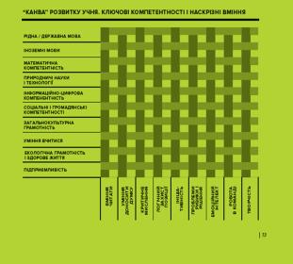
Реформа шкільної освіти в Україні
Метою базової середньої освіти є розвиток природних здібностей, інтересів, обдарувань учнів, формування компетентностей, необхідних для їх соціалізації та громадянської активності, свідомого вибору подальшого життєвого шляху та самореалізації, продовження навчання на рівні профільної освіти або здобуття професії, виховання відповідального, шанобливого ставлення до родини, суспільства, навколишнього природного середовища, національних та культурних цінностей українського народу.
«Канва» розвитку учня
11 ключових компетентностей НУШ
Вільне володіння державною мовою.
Здатність спілкуватися рідною (у разі відмінності від державної) та іноземними мовами.
Математична грамотність.
Компетентності у галузі природничих наук, техніки і технологій.
Інноваційність.
Екологічна компетентність.
Інформаційно-комунікаційна компетентність.
Навчання впродовж життя.
Громадянські та соціальні компетентності.
Культурна компетентність.
Підприємливість і фінансова грамотність.
11 наскрізних умінь НУШ
Читати з розумінням.
Висловлювати власну думку в усній та письмовій формі.
Критично і системно мислити.
Логічно обґрунтовувати власну позицію до подій, явищ і процесів.
Творчо діяти.
Виявляти ініціативу.
Конструктивно керувати емоціями.
Оцінювати ризики.
Приймати рішення.
Розв’язувати проблеми.
Співпрацювати з іншими.

Slide 7
8 КЛЮЧОВИХ КОМПОНЕНТІВ НУШ
Учень, учениця
Батьки
Учитель

Slide 8
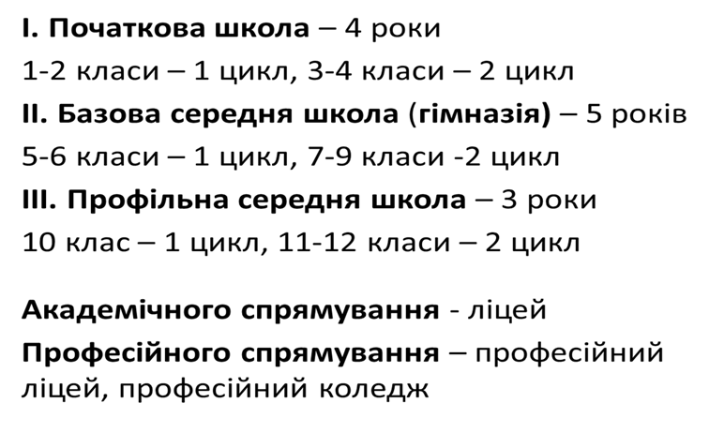
Структура НУШ
Освітні галузі НУШ
Мовно-літературна.
Математична.
Природнича.
Технологічна.
Інформатична.
Соціальна і здоров’язбережувальна.
Громадянська та історична.
Мистецька.
Фізична культура.
5-6 класи – адаптаційний цикл
7-9 класи – цикл базового предметного навчання
Для кожної освітньої галузі визначено
мету;
компетентнісний потенціал;
обов’язкові результати навчання учнів;
рекомендовану, мінімальну та максимальну кількість навчальних годин за циклами навчання.
Модель освітнього процесу
Зміст (Що навчати?) навчання, а не ілюзія
Процес навчання (Як навчати?) стиль взаємодії вчителя й учнів
Результат навчання (Що і як вимірювати?)

Slide 9
Факультет філології та журналістики
014 Середня освіта. Українська мова та література. Світова література
014 Середня освіта. Польська мова
Факультет інформаційних технологій і математики
014 Середня освіта. Математика
014 Середня освіта. Інформатика
Факультет історії, політології та національної безпеки
014 Середня освіта. Історія, правознавство
Факультет біології та лісового господарства
014 Середня освіта. Біологія
014 Середня освіта. Біологія, природознавство, здоров’я людини
014 Середня освіта. Природничі науки
Географічний факультет
014 Середня освіта. Географія
Факультет хімії, екології та фармації
014 Середня освіта. Хімія
Навчально-науковий фізико-технологічний інститут
014 Середня освіта. Фізика
Факультет іноземної філології
014 Середня освіта. Ангглійська мова/Німецька мова
Факультет фізичної культури, спорту та здоров’я
014 Середня освіта. Фізична культура

Slide 10
Як якісно підготувати майбутнього вчителя Нової української школи?
Нормативна (методика навчання) + вибіркова дисципліна (Діяльнісний підхід у НУШ /Мовно-літературна освітня галузь у контексті НУШ)
Професійна траєкторія зростання викладача
Рекомендовані матеріали
- Міністерство освіти і науки України, Нова українська школа,
- Інститут модернізації змісту освіти - загальна середня освіта – Нова українська школа
- Концепція Нової української школи
- Державний стандарт базової середньої освіти
- Модельні навчальні програми для 5-9 класів Нової української школи
- Презентації модельних навчальних програм для 5-9 класів закладів загальної середньої освіти
- Відповідаємо на запитання: усе про модельні навчальні програми https://nus.org.ua/questions/vidpovidayemo-na-zapytannya-use-pro-modelni-navchalni-programy-dlya-rozrobnykiv-i-shkil/
Рекомендації щодо організації освітнього процесу в 5-х пілотних класах НУШ: https://svitliteraturu.com/board/metodichni_rekomendaciji/rekomendaciji_shhodo_organizaciji_osvitnogo_procesu_v_5_kh_pilotnikh_klasakh_nush/6-1-0-328
освітній платформі EdEra
Міністерство освіти і науки України, проєкт «НАВЧАЄМОСЬ РАЗО,М», Фінська підтримка реформи української школи

Slide 11
3. Кабінет / лабораторія НУШ (навчально-методичне забезпечення; 7 осередків: комунікації, тематичний осередок (або зона відкриттів), осередок тиші, матеріалів, новин, читання, вчителя).
4. Співпраця з видавництвами («Ранок», «Літера», «Грамота», «Оріон», «Підручники і посібники» та ін.), Інститутом педагогіки НАН України.
5. Програмне забезпечення mozaBook.
6. Авторські навчально-методичні посібники.
7. Науково-методична спільнота ?
коуч
ментор
тьютор
модератор
фасилітатор
едвайзер
модератор
викладач

Slide 12
нові ідеї
ключові думки
побажання / пропозиції

